Slide 1
Contrast Enhancement을 이용한
CCTV 화질 개선
천지연, 김광희
201695080, 201595005

Slide 2
목차
1. 개발배경
2. 개발에 사용된 알고리즘 분석
1) Fuzzy Stretching
2) Interpolation
3) Histogram Equalization
4) Contrast Enhancement
3. 구현 결과 분석
4. 결론 및 개선방향

Slide 3
개발배경
범죄에 사용되는 실제 CCTV 화면으로는 사람의 얼굴을 판별하기 어려운 점이 있다.
따라서, 이 문제점을 해결하기 위해서 다양한 알고리즘들을 사용하여
CCTV 화질을 개선시켜 범죄를 예방하고 도움을 주고자 한다.

Slide 4
알고리즘 분석
1) Fuzzy Stretching

Slide 5
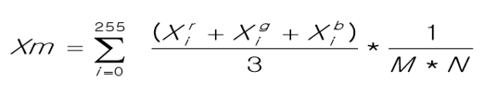
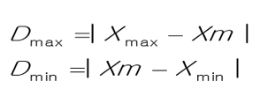
알고리즘 분석
1) Fuzzy Stretching
평균 명암도를 구한다.
어두운 영역과 밝은 영역의 거리값을 구한다.

Slide 6
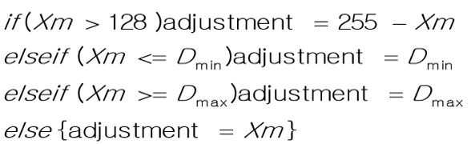
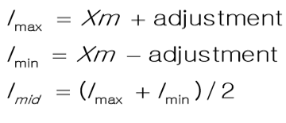
알고리즘 분석
1) Fuzzy Stretching
조정율(adjustment)를 구한다.
최소 밝기 값, 중간, 최대 밝기값을 구한다.

Slide 7
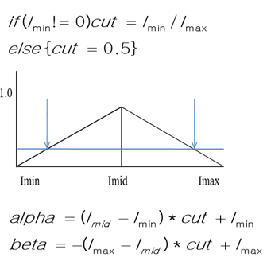
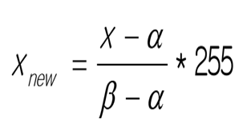
알고리즘 분석
1) Fuzzy Stretching
소속도를 구하고 alpha와 beta를 구한다.
구해진 alpha와 beta를 기준으로 스트레칭 한다.

Slide 8

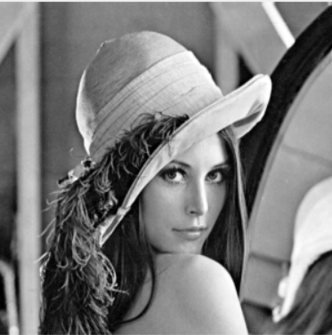
알고리즘 분석
1) Fuzzy Stretching
원본영상
FuzzyStretching 을 적용한 영상

Slide 9
알고리즘 분석
2) Interpolation

Slide 10
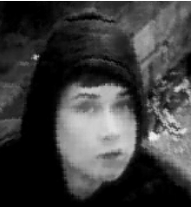
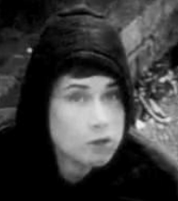
알고리즘 분석
2) Interpolation
Graphics.InterpolationMode = InterpolationMode.HighQualityBicubic;
Why used it?
양선형 보간법
HighQualityBicubic

Slide 11
알고리즘 분석
3) Histogram Equalization

Slide 12
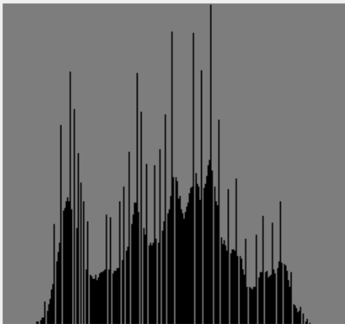
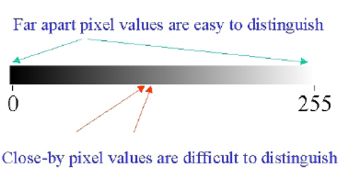
What is Histogram?
영상 안에서 픽셀들에 대한 명암값의 분포를 나타낸 것.
Why used it ?
빈
도
수
0
255

Slide 13


3) Histogram Equalization
What is Equalization?
영상의 모든 그레이 값의 빈도수를 비슷하게 만드는 것.
1. 0에서 255까지의 빈도수 누적값 구하기
2. 1에서 구한 누적값을 다음과 같은 식으로 정규화한다.

Slide 14

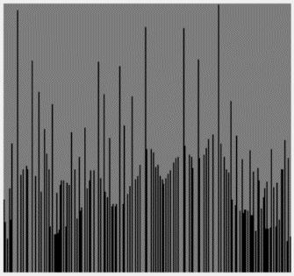
3) Histogram Equalization

Slide 15
알고리즘 분석
4) Contrast Enhancement

Slide 16
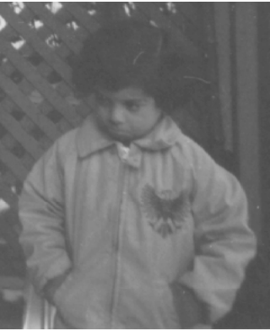
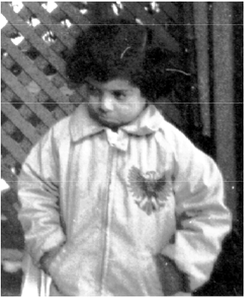
What is Contrast Enhancement
Original image with low contrast
Enhanced image

Slide 17
How to enhance the contrast
Low contrast -> image values concentrated near a narrow range
(mostly dark, or mostly bright, or mostly medium values)
Contrast enhancement -> change the image value distribution to cover a wide range
Contrast of an image can be revealed by its histogram

Slide 18
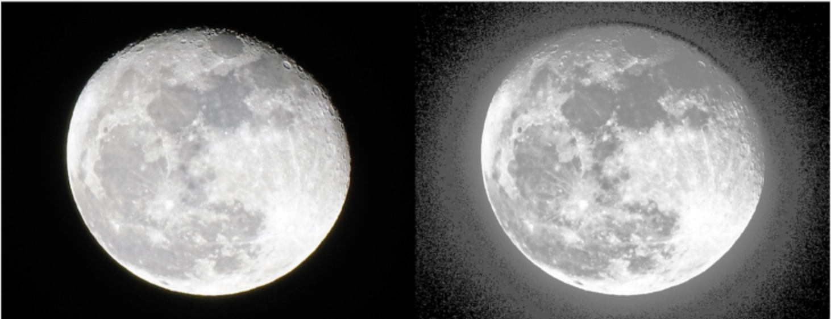
What is difference between
equalization and contrast enhancement
Equalization의 단점을 보완한 것이 Contrast Enhancement
위의 사진같은 경우 배경이 매우 어두운 표현이 되어있기 때문에, 평활화를 진행하게 되면
0에 가까이 있던 명암값들 중 일부가 50~100사이의 값을 가지게 되어 회색으로 변하게 된다.
따라서 전반적으로 영상의 밝기가 증가해버리는 현상이 생긴다.

Slide 19
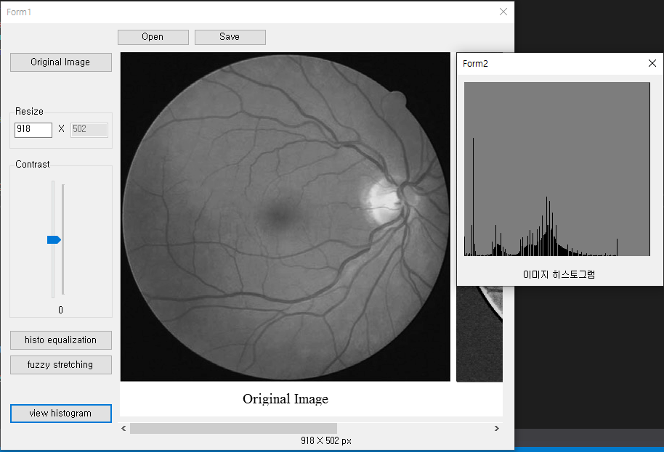
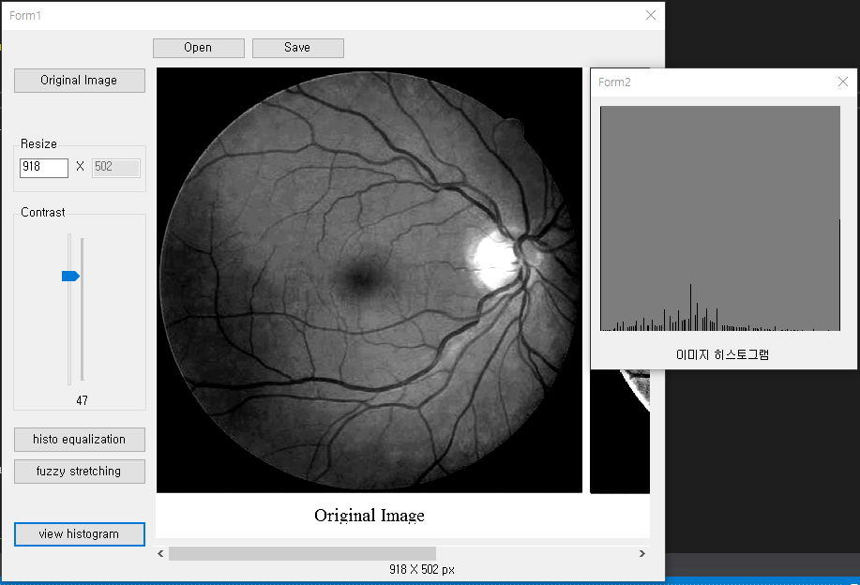
Image Contrast Histogram
Low-contrast image
High-contrast image

Slide 20
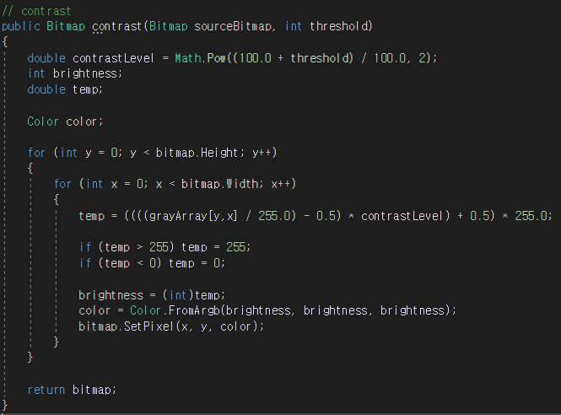
Contrast Enhancement Algorithm
알고리즘은 다음과 같다.
C = ((100.0 + T) / 100.0) ²
R = (((R / 255.0) – 0.5) * C + 0.5) * 255.0

Slide 21
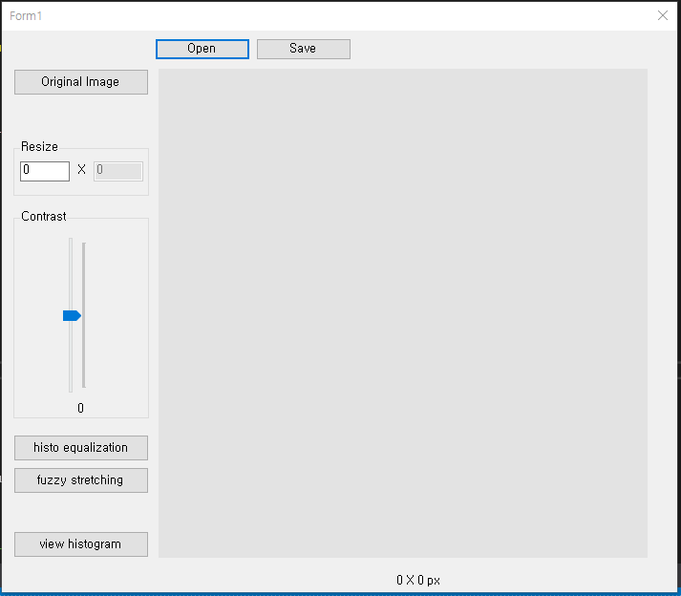
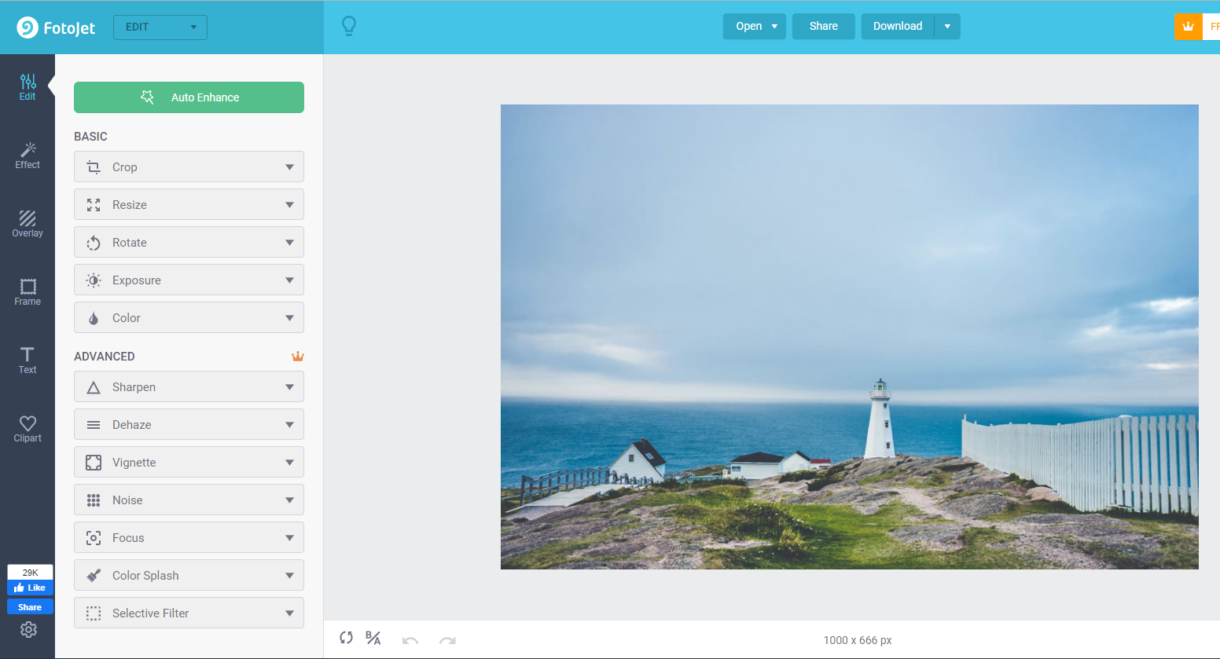
구현 결과
디자인은 위 사이트를 참조하여 제작되었음.
url : https://www.fotojet.com/apps/?entry=edit

Slide 22
실제 구현

Slide 23
결론 및 개선방향
Contrast Enhancement 를 이용하여 명암도를 조절시켜 선명하게 만들었지만,
저해상도의 화질 자체를 개선시킬 수는 없다.
따라서, 이 문제는 강화학습(인공지능)을 통해서 추후에 개선시킬 계획이다.

Slide 24
소스 코드
https://github.com/heeya15
https://github.com/jiyeon1997

Slide 25
Q & A

Slide 26
감사합니다!

